Slide 1
Computer Organization and Design

Slide 2
Introduction
§4.1 Introduction
CPU performance factors
Instruction count
Determined by ISA and compiler
CPI and Clock cycle time
Determined by CPU hardware
We will examine MIPS CPU implementations
A simplified version
Simple instruction subset, shows most aspects
Memory reference: lw, sw
Arithmetic/logical: add, sub, and, or, slt
Control transfer: beq, j
We will introduce additional materials about CPU

Slide 3
Instruction Execution: Main Steps
PC → instruction memory, fetch instruction
Register numbers → register file, read registers
Depending on instruction class
Use ALU to calculate
Arithmetic result
Memory address for load/store
Branch target address
Write result to register file (optional)
Access data memory for load/store (optional)
PC ← target address or PC + 4

Slide 4
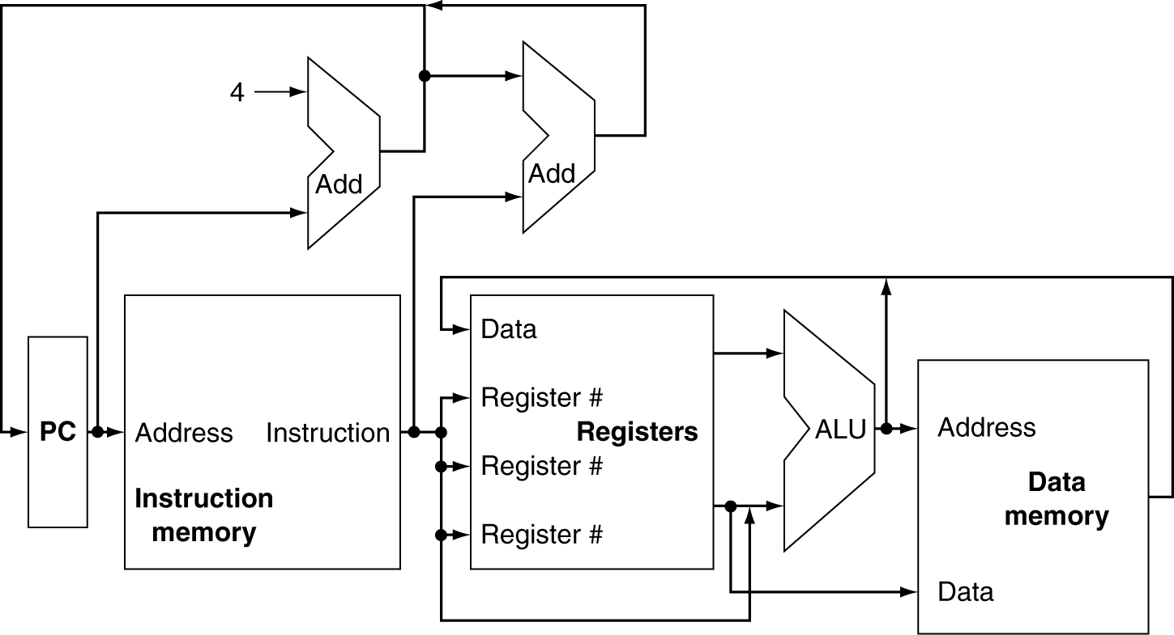
CPU (the main frame)Overview

Slide 5
Multiplexers
Can’t just join wires together
Use multiplexers
Reference: Appendix C

Slide 6
32选一
寄存器堆的设计
32个32位寄存器堆
的内部结构
32选一

Slide 7
封装后
两个读端口和一个写端口的寄存器堆
N1,N2--两个读端口的地址输入端，对应输出端为Q1和 Q2
ND--为写端口的地址输入
DI--为32位数据输入端

Slide 8
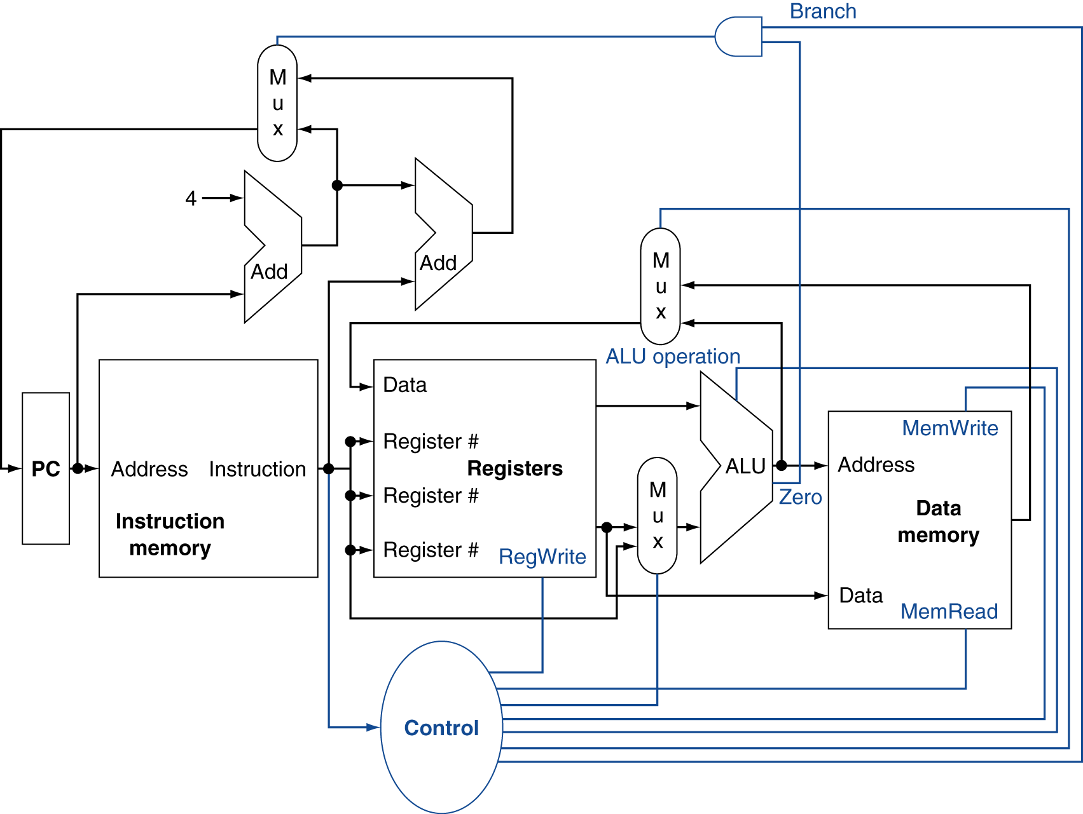
Control

Slide 9
Logic Design Basics
Information encoded in binary
Low voltage = 0, High voltage = 1
One wire per bit
Multi-bit data encoded on multi-wire buses
Combinational element
Operate on data
Output is a function of input
State (sequential) elements
Store information
§4.2 Logic Design Conventions

Slide 10
Combinational Elements
AND-gate
Y = A & B
Adder
Y = A + B
A
+
Y
B
A
Y
B
Arithmetic/Logic Unit
Y = F(A, B)
Multiplexer
Y = S ? I1 : I0
A
I0
M u x
Y
Y
ALU
I1
B
S
F

Slide 11
Sequential Elements
Register: stores data in a circuit
Uses a clock signal to determine when to update the stored value
Edge-triggered: update when Clk changes from 0 to 1
Clk
D
Q
D
Clk
Q

Slide 12
Sequential Elements
Register with write control
Only updates on clock edge when write control input is 1
Used when stored value is required later
Clk
D
Q
Write
Write
D
Clk
Q

Slide 13
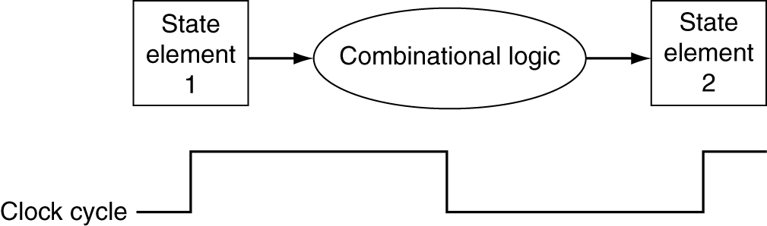
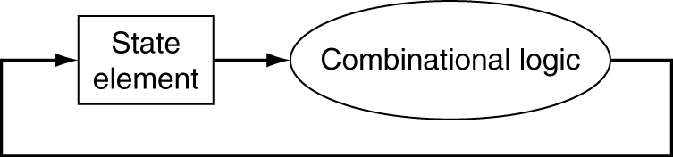
Clocking Methodology
Combinational logic transforms data during clock cycles
Between clock edges
Input from state elements, output to state element
Longest delay determines clock period
Must keep “critical path” as short as possible
Setup and hold time constraints – see Appendix C

Slide 14
The Basic MIPS Instruction Types
R-type
0
rs
rt
rd
shamt
funct
31:26
25:21
20:16
15:11
10:6
5:0
Load/ Store
35 or 43
rs
rt
address
31:26
25:21
20:16
15:0
Branch
4
rs
rt
address
31:26
25:21
20:16
15:0

Slide 15
Building a Datapath
Datapath
Elements that process data and addresses in the CPU
Registers, ALUs, mux’s, memories, …
We will build a MIPS datapath incrementally
Refining the overview design
§4.3 Building a Datapath

Slide 16
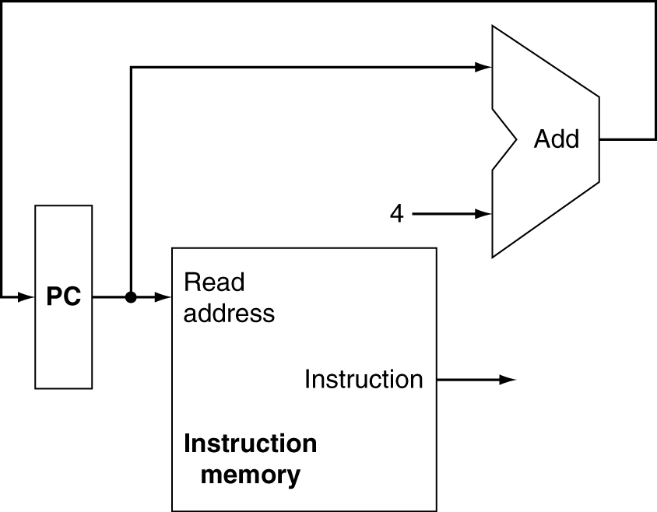
Instruction Fetch
Increment by 4 for next instruction
32-bit register

Slide 17
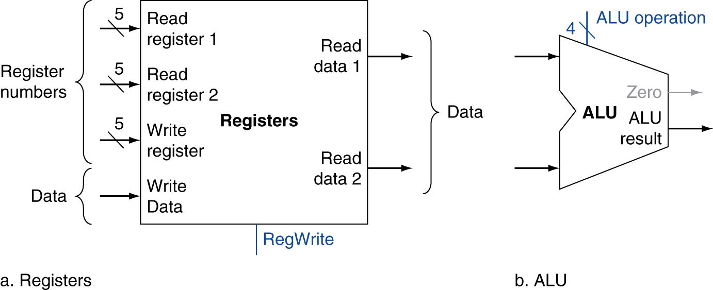
R-Format Instructions
Read two register operands
Perform arithmetic/logical operation
Write register result

Slide 18
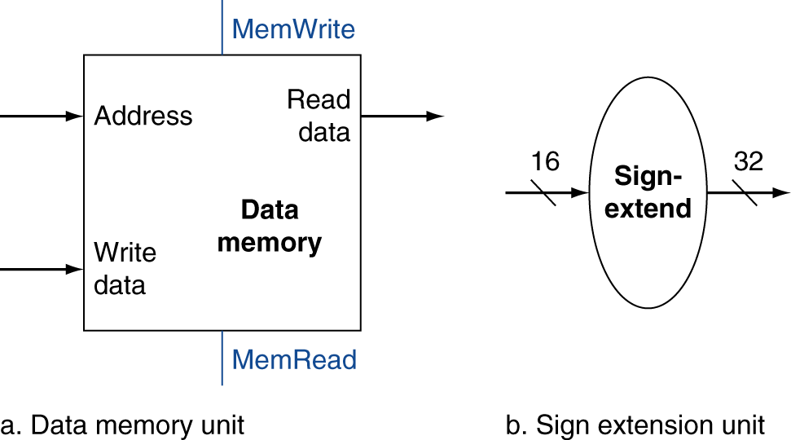
Load/Store Instructions
Read register operands
Calculate address using 16-bit offset
Use ALU, but sign-extend offset
Load: Read memory and update register
Store: Write register value to memory

Slide 19
Branch Instructions
Read register operands
Compare operands
Use ALU, subtract and check Zero output
Calculate target address
Sign-extend displacement
Shift left 2 places (word displacement)
Add to PC + 4
Already calculated by instruction fetch

Slide 20
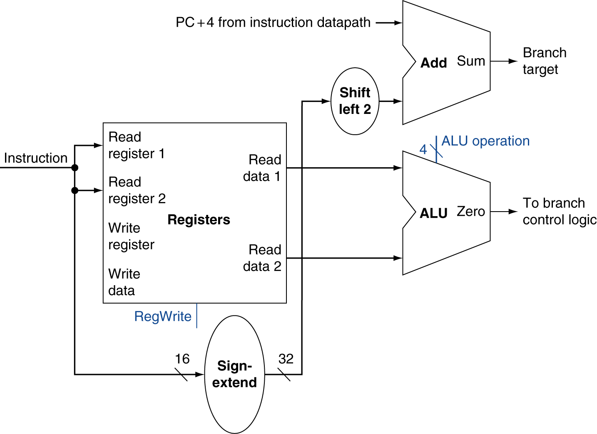
Branch Instructions
Just re-routes wires
Sign-bit wire replicated

Slide 21
Composing the Elements
First-cut data path does an instruction in one clock cycle
No datapath resource can be used more than once per instruction
Any element needed more than once must be duplicated
Hence, we need separate instruction and data memories
Use multiplexers where alternate data sources are used for different instructions

Slide 22
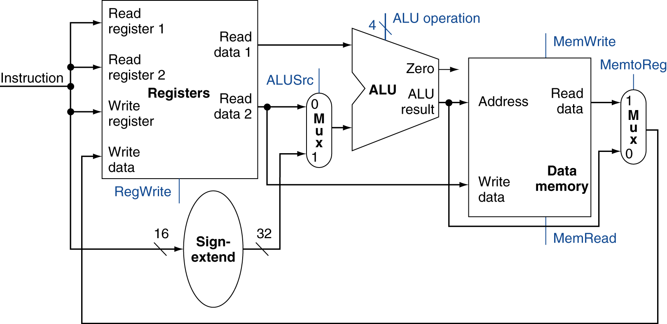
R-Type/Load/Store Datapath

Slide 23
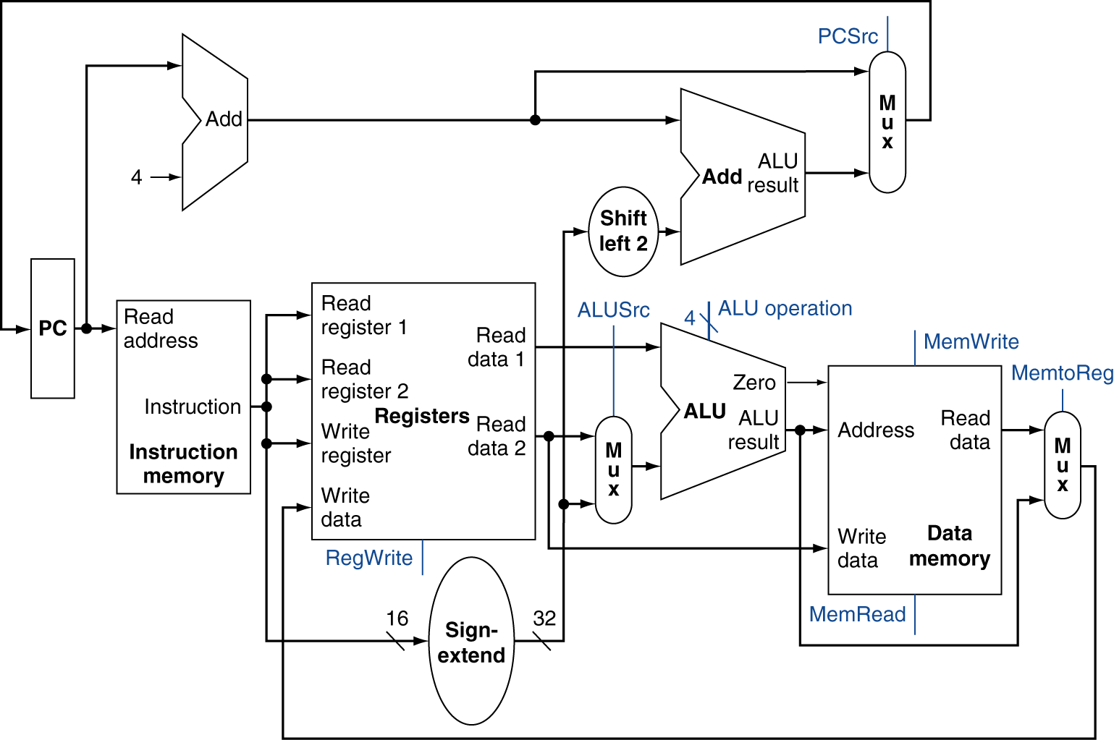
Full Datapath

Slide 24
ALU Control
ALU used for
Load/Store: F = ?
Branch: F = ?
R-type: F depends on funct field
§4.4 A Simple Implementation Scheme
ALU control | Function
0000 | AND
0001 | OR
0010 | add
0110 | subtract
0111 | set-on-less-than
1100 | NOR
Notes:
F = add (load/store)
F = sub (branch)

Slide 25
ALU Control
Assume 2-bit ALUOp derived from opcode
Combinational logic derives ALU control
opcode | ALUOp | Operation | funct | ALU function | ALU control
lw | 00 | load word | XXXXXX | add | 0010
sw | 00 | store word | XXXXXX | add | 0010
beq | 01 | branch equal | XXXXXX | subtract | 0110
R-type | 10 | add | 100000 | add | 0010
 |  | subtract | 100010 | subtract | 0110
 |  | AND | 100100 | AND | 0000
 |  | OR | 100101 | OR | 0001
 |  | set-on-less-than | 101010 | set-on-less-than | 0111
Generated output

Slide 26
The Main Control Unit
Control signals derived from instruction
R-type
0
rs
rt
rd
shamt
funct
31:26
25:21
20:16
15:11
10:6
5:0
Load/ Store
35 or 43
rs
rt
address
31:26
25:21
20:16
15:0
Branch
4
rs
rt
address
31:26
25:21
20:16
15:0
opcode
always read
read, except for load
write for R-type and load
sign-extend and add

Slide 27
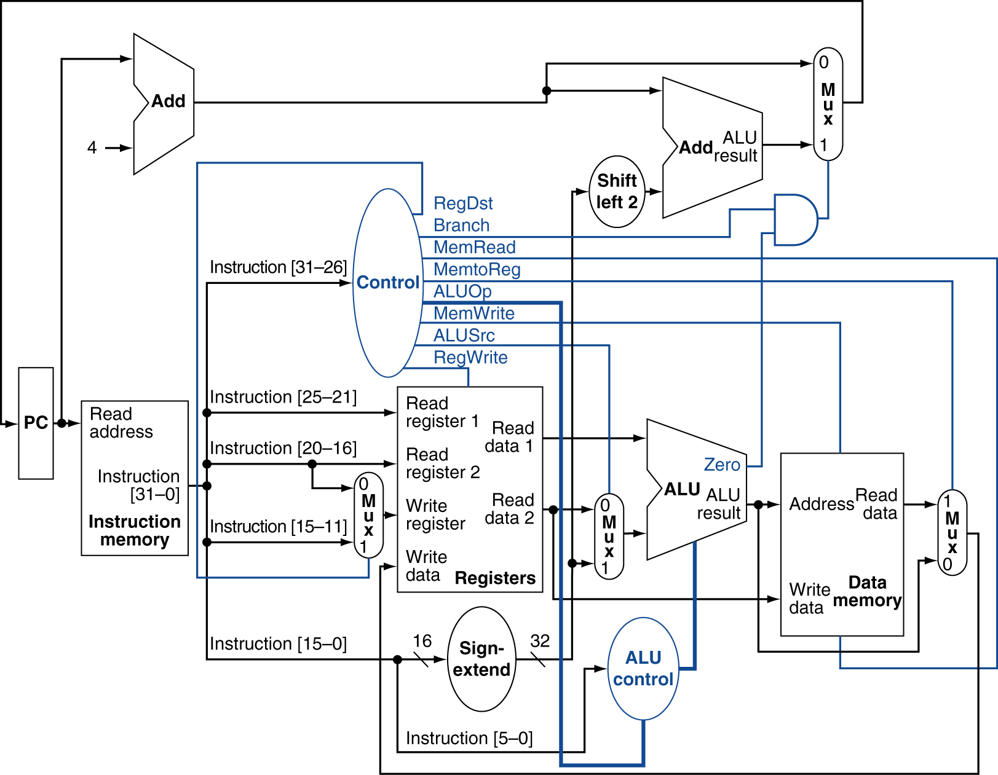
Datapath With Control

Slide 28
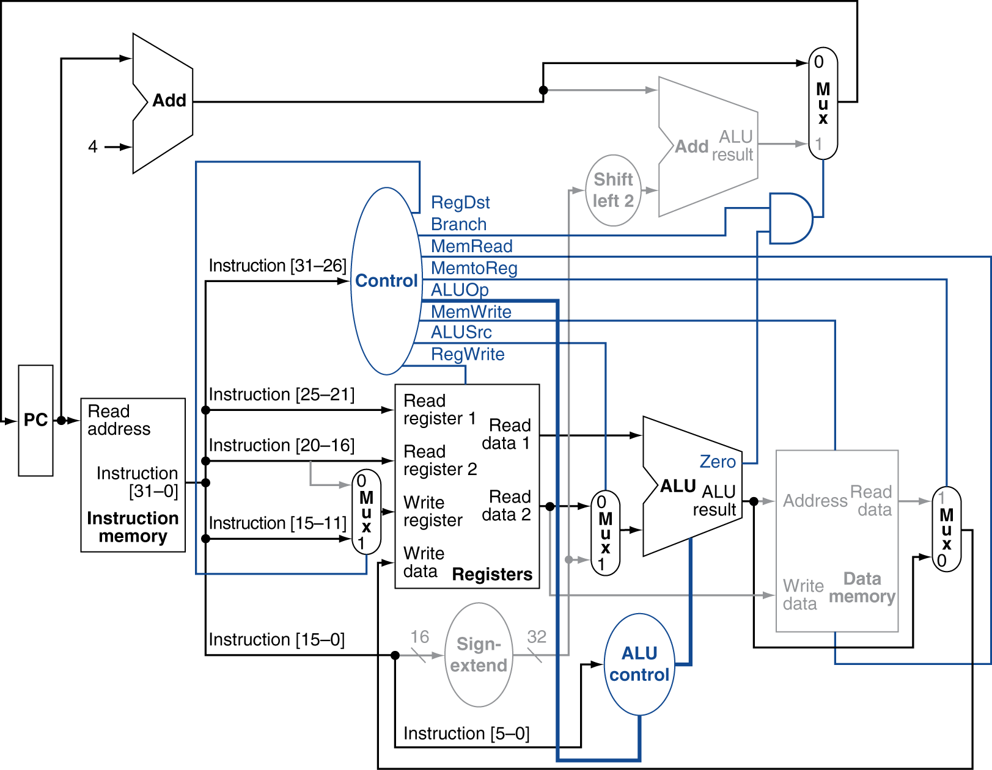
R-Type Instruction
Notes:
浅色部分的部件为不使用的部件。

Slide 29
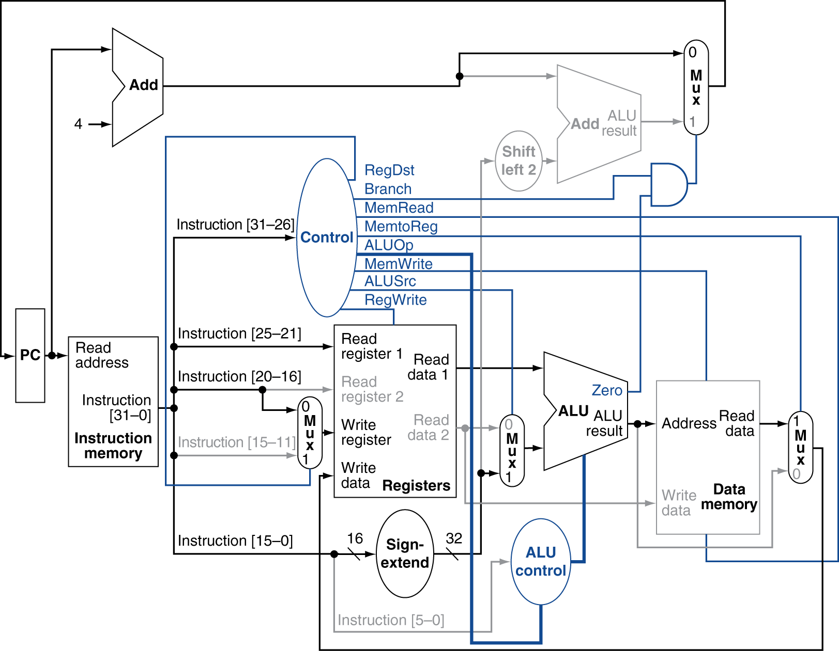
Load Instruction

Slide 30
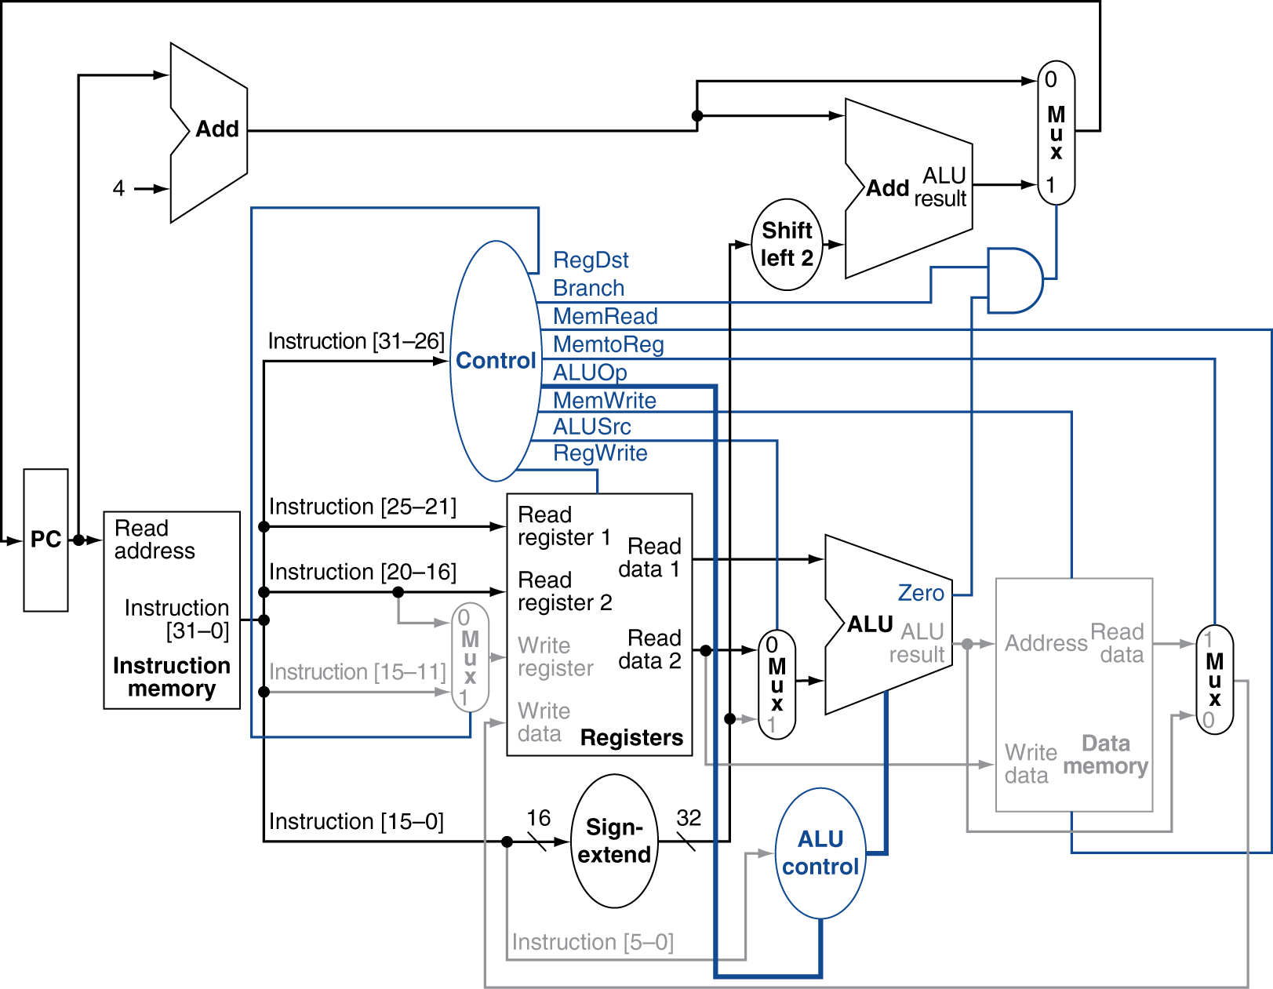
Branch-on-Equal Instruction

Slide 31
Implementing Jumps
Jump
2
address
31:26
25:0
Jump uses word address
Update PC with concatenation of
Top 4 bits of old PC
26-bit jump address
00
Need an extra control signal decoded from opcode

Slide 32
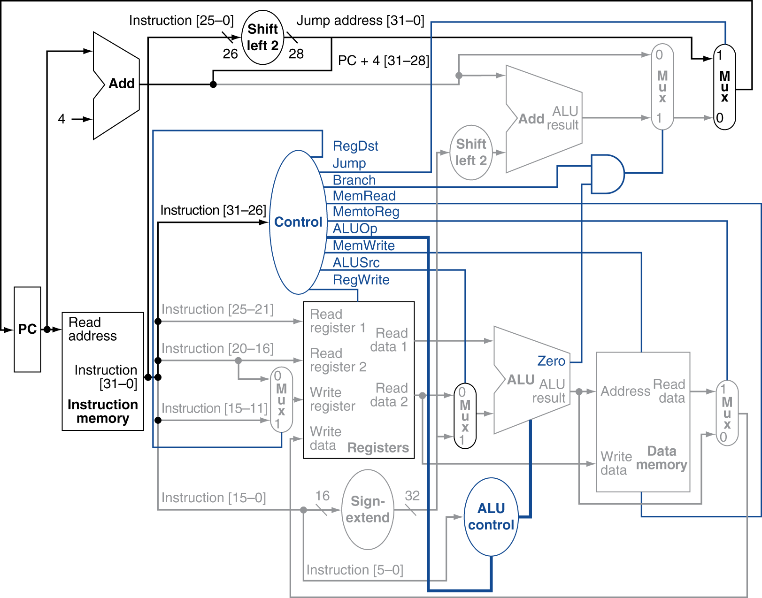
Datapath With Jumps Added

Slide 33
简化的MIPS指令 处理机设计

Slide 34

单周期处理机的缺陷---性能差
单周期：处理机执行每条指令都需要一个时钟周期。而确定时钟周期的长度时，要以最复杂的指令执行时需要多长时间为基准
• 对于装入（load）指令，周期时间必须足够长,指令的执行过程包括几个步骤：
1、从指令存储器取指令
2、从寄存器堆读出数据
3、用ALU计算地址
4、从数据存储器取出数据
5、最后把数据写入寄存器堆

Slide 35
处理机执行指令步骤：
1、取指令
2、分析指令
3、取操作数
4、执行指令
5、保存结果

Slide 36
RR型/RI型
Store指令
1、从指令存储器取指令
2、从寄存器堆读出数据
3、 ALU计算地址
4、把数据写入数据存储器
5、最后把数据写入寄存器堆
1、从指令存储器取指令
2、从寄存器堆读出数据
3、 ALU执行算术逻辑操作
4、从数据存储器取出数据
5、最后把数据写入寄存器堆
根据统计各类指令的使用频度大约为：
ALU指令占 50%
load指令占 20%
Store指令占 10%
Branch指令占 20%

Slide 37
多周期处理机实现概述
单周期处理器的问题根源:
• 所有指令必须以最慢的指令使用的时间为准
解决方案:
提高时钟频率，即缩短时钟周期
使用不同数量的时钟周期完成不同类型的指令
•将指令处理分为若干个周期
•每个周期执行一步（而不是整个指令）
- 周期时间： 执行最长步所需的时间
- 使所有的步骤尽量具有相同的长度

Slide 38
多周期处理器的优点:
• 周期时间非常短
• 不同的指令可以使用不同的周期数来完成
- 装入指令 LW 需要5个周期
- 跳转指令仅仅需要3个周期
• 允许每条指令多次使用同一个功能部件

Slide 39
指令将完成的操作：
ALU 指令：RR型和RI型
RR型 rd←(rs1) op (rs2) 或 R(rd) ← R(rs1) op R(rs2)
RI型 rd←(rs1) op imme 或 R(rd) ← R(rs1) op imme
存储器访问指令： RI型
load: rd←((rs1) + imme) 或 R(rd) ← mem[(rs1) + imme]
store rd→((rs1) + imme) 或 R(rd) → mem[(rs1) + imme]
转移/跳转: BR型
条件转移 beq： if z=1 then pc=pc+disp，else pc=pc+1
bne: if z=0 then pc=pc+disp, else pc=pc+1
无条件转移: Branch : pc=pc + disp

Slide 40
假定多周期机器涉及的具体指令如下
ALU指令
• add rd, rs1, rs2 addi rd, rs1, imme
• sub rd, rs1, rs2 subi rd, rs1, imme
and rd, rs1, rs2 andi rd, rs1, imme
or rd, rs1, rs2 ori rd, rs1, imme
存储器访问
• load rd, rs1, imme
• stroe rd, rs1, imme
条件转移: beq disp bne disp
无条件跳转: Branch disp

Slide 41
所有的指令都是32位长 具有如下三种格式：
31 26
25 21
20 16
15 5
4 0
RR型
opcode
rd
rs1
rs2
RI型
31 26
25 21
20 16
15 5
4 0
opcode
rd
rs1
Immediate
BR型
31 26
25 21
20 16
15 5
4 0
opcode
Displacement
opcode: 指令的操作码
rs1, rs2, rd: 源1和源2以及目的寄存器描述符
displacement: 偏移量
immediate: 立即数数值

Slide 42
指令系统和指令格式
31 26
25 21
20 16
15 5
4 0
指令助记符
意 义
00 0000
rd
rs1
rs2
and rd, rs1, rs2
rd ←(rs1) and (rs2)
00 0001
rd
rs1
imme
andi rd, rs1, imme
rd←(rs1) and imme
00 0010
rd
rs1
rs2
or rd, rs1, rs2
rd ←(rs1) or (rs2)
00 0011
rd
rs1
imme
ori rd, rs1, imme
rd ←(rs1) or imme
00 0100
rd
rs1
rs2
add rd, rs1, rs2
rd ←(rs1) add (rs2)
00 0101
rd
rs1
imme
addi rd, rs1, imme
rd ←(rs1) add imme
00 0110
rd
rs1
rs2
sub rd, rs1, rs2
rd ←(rs1) sub (rs2)
00 0111
rd
rs1
imme
subi rd, rs1, imme
rd ←(rs1) sub imme
00 1000
rd
rs1
imme
load rd, rs1, imme
rd ←((rs1) + imme)
00 1001
rd
rs1
imme
store rd, rs1, imme
(rd)→((rs1) + imme)
00 1010
disp
bne disp
If z=0, pc←(pc)+disp
00 1011
disp
bnq disp
If z=1, pc←(pc)+disp
00 1100
disp
branch disp
pc←(pc) + disp

Slide 43
多周期处理机的数据路径总体图

Slide 44
数据路径有如下改动
1、存储器模块只用一个，指令和数据都使用该存储器
2、不使用专门的加法器，而是借用ALU
由此而产生如下影响：
1、取指令操作和访存指令执行时地址来源不同，增加多路选择器
2、访存指令执行时，正在执行的指令将丢失。增加指令寄存器IR
3、ALU前增加二选一和四选一多路选择器。解决PC+1和转移地址计算

Slide 45
多周期处理机执行指令的5个周期
1、取指令及PC加1周期
实现以下操作：IR=Memory[PC]
PC=PC+1
该周期用到的控制信号：
SelLdst=0 (选择PC的内容做存储器地址)
SelAluA=1 (选择PC的内容做ALU A端的输入)
SelAluB=10 (选择1做ALU B端的输入)
AluOP=10 (ALU 做加运算)
WriteIR=1 (周期结束时写指令寄存器IR)
WritePC=1 (周期结束时写程序计数器PC)

Slide 47
2、指令译码，读寄存器及转移周期
实现以下操作：A=Register[rs1]
B=Register[rs2]
IM=SignExtend[imme]
If(BranchTaken)
PC=PC+SignExtend[disp]
该周期用到的控制信号：
SelSt=0(非store指令)
SelSt=1(store指令)
如果该指令是转移指令:
SelAluA=1 (选择PC的内容做ALU A端的输入)
SelAluB=11 (选择扩展的偏移量做ALU B端的输入)
AluOP=10 (ALU 做加运算)
WritePC=Branch+bneZero+beqZero(若转移条件满足时写PC)
在这个周期结束时，转移指令结束

Slide 48
指令译码，读寄存器

Slide 49
指令译码， store指令读寄存器

Slide 50
如果该指令是转移指令，并且条件满足时，把转移地址写入PC

Slide 51
3、ALU执行或者存储器地址计算周期
实现以下操作：
RR型指令：AluOutput=A OP B
RI型指令：AluOutput=A OP IM
存储器访问指令load/stroe：AluOutpot=A + IM
该周期用到的控制信号：
SelAluA=0 (选择A做ALU A端的输入)
RR型指令 SelAluB=00 (选择B做ALU B端的输入)
RI型指令 SelAluB=01 (选择IM做ALU B端的输入)
AluOP=XX (ALU 完成指令指定的运算)

Slide 52
ALU指令（RR型RI型）执行

Slide 53
Load 指令计算存储器地址

Slide 54
Store指令计算存储器地址

Slide 55
4、ALU指令结束周期或者存储器访问周期
用到的控制信号:
SelLoad=0
WriteZero=1
WriteReg=1
1）ALU指令结束周期实现以下操作：
Register[rd]=AluOutput
Zero=AluZero

Slide 56
2）如果是load指令实现以下操作：
MemOutput=Memory[AluOutpot]
用到的控制信号:
SelLdst=1

Slide 57
3）如果是store指令数据写入存储器，指令结束
实现以下操作： Memory[AluOutpot]=B
用到的控制信号:SelLdst=1 WriteMem=1

Slide 58
5、写回周期—只有load指令才能达到这个周期
实现以下操作： Register[rd]=MemOutput
用到的控制信号: SelLoad=1 WriteReg=1

Slide 59
ALU指令RR型完整数据通路

Slide 60
ALU指令RI型完整数据通路

Slide 61
Load指令完整数据通路

Slide 62
Store指令完整数据通路

Slide 63
转移指令完整数据通路

Slide 64
控制器设计
有限状态机理论
若时序电路有N个状态，则至少需要n=log2N个触发器
设计一个有限状态机的步骤一般是：
1、画出状态转移图。
2、写出状态转移表。
3、写出下一状态的布尔表达式，并尽可能化简。
4、写出输出信号的真值表。
5、写出输出信号的布尔表达式，并尽可能化简。
6、根据下一状态和输出信号的布尔表达式，画出逻辑图。

Slide 65
有限状态机电路模型

Slide 66
1、画出状态转移图。
EXE
MEM
WB
IF
ID

Slide 67
2、写出状态转移表。
当前状态
输入
下一状态
状态
Q3Q2Q1Q0
条件
状态
D3D2D1D0
S0
0 0 0 0
X
S1
0 0 0 1
S1
0 0 0 1
BR
S0
0 0 0 0
0 0 0 1
RR
S2
0 0 1 0
0 0 0 1
RI
S3
0 0 1 1
0 0 0 1
LOAD
S4
0 1 0 0
0 0 0 1
STROE
S5
0 1 0 1
S2
0 0 1 0
X
S6
0 1 1 0
S3
0 0 1 1
X
S7
0 1 1 1
S4
0 1 0 0
X
S8
1 0 0 0
S5
0 1 0 1
X
S9
1 0 0 1
S6
0 1 1 0
X
S0
0 0 0 0
S7
0 1 1 1
X
S0
0 0 0 0
S8
1 0 0 0
X
S10
1 0 1 0
S9
1 0 0 1
X
S0
0 0 0 0
S10
1 0 1 0
X
S0
0 0 0 0

Slide 68
3、写出下一状态的布尔表达式，并尽可能化简。
D0=S0+S1 RI+S1 store + S3+S5
D1=S1 RI+S1 RR+ S2+ S5+S8
D2=S1 load+S1 store+ S2+ S3
D3=S4 + S5 + S8

Slide 69
4、写出输出信号的真值表。
S0
S1
S2
S3
S4
S5
S6
S7
S8
S9
S10
WritePC
1
BT
0
0
0
0
0
0
0
0
0
SelLdst
0
X
X
X
1
1
X
X
1
1
1
WriteMem
0
0
0
0
0
0
0
0
0
1
0
WriteIR
1
0
0
0
0
0
0
0
0
0
0
SelLoad
X
X
X
X
1
X
0
0
1
X
1
SelSt
X
0
0
X
X
1
0
X
X
1
X
WriteReg
0
0
0
0
0
0
1
1
0
0
1
SelAluA
1
1
0
0
0
0
0
0
0
0
0
SelAluB1
1
1
0
0
0
0
0
0
0
0
0
SelAluB0
0
1
0
1
1
1
0
1
1
1
1
WriteZero
0
0
0
0
0
0
1
1
0
0
0
AluOP1
1
1
OP1
OP1
1
1
OP1
OP1
1
1
1
AluOP0
0
0
OP0
OP0
0
0
OP0
OP0
0
0
0
BT=branch+bne Zreo
+beq Zreo
指令
OP1
OP0
and/andi
0
0
or/ori
0
1
表中红色“1”信号与前面讨论提前一个周期
add/addi
1
0
sub/subi
1
1
OP0=or+ori+sub+subi OP1=add+addi+sub+subi

Slide 70
5、写出输出信号的布尔表达式，并尽可能化简。
WritePC = S0+S1 BT
SelLdst = S4+S5+S8+S9+S10
WriteMem = S9
WriteIR = S0
SelLoad = S4+S8+S9
SelSt = S5+S9
WriteReg = S6+S7+S10
SelAluA = S0+S1
SelAluB 1 = S0+S1
SelAluB0 = S1+S3+S4+S5+S7
WriteZero = S6+S7
AluOP1 = S0+S1+S2 OP1+S3 OP1+S4+S5+S6OP1 +S7 OP1+S8+S9+S10
AluOP0 = S2 OP1+S3 OP1+ S6 OP1 +S7 OP1

Slide 71
6、根据下一状态和输出信号的布尔表达式，画出逻辑图。

Slide 72
多周期处理机的控制部件
数据路径总体图

Slide 73
专用总线系统和单总线系统
根据需要建立CPU中各个部件之间的数据通路和控制线路，因此其扩展性较差，添加新的功能或者部件时需要重新设计数据通路。
为了简化处理机的设计，提高系统的扩展性，提出了单总线结构，即所有的部件都通过相同的数据总线、地址总线和控制总线连接，添加的设备只要符合总线的接口标准就可以挂接到系统中。
由于采用单总线的结构，只能有一个部件向总线写数据，可以有多个部件接收数据。

Slide 74
The best way to predict the future is to invent it
Smalltalk发明人阿伦凯（ Alan Kay 1940）简介
1961年，因为出面维护犹太移民，被迫从西佛吉尼亚Bathany音乐学院离开，以教授吉他为生，生活潦倒。直到参加的一项计算机编程潜在能力测试改变了命运。
1968年夏天，阿伦遇到麻省理工人工智能看到了最原始的手写识别系统。阿伦提出“把手写识别应用到计算机上，我能创造出一种超媒体——就像现在的报纸，但它是电子化的。” 现代笔记本电脑原型的“Dynabook”。 1969年，阿伦获得犹他州立大学计算机科学博士学位，开始思考如何使庞大的计算机变得更小。这种PC对儿童来说会很方便，他们可以用它来代替纸。由于这种PC需要一种新的语言，阿伦便设计出了后来名震业界的Smalltalk语言。Smalltalk语言再现了阿伦的“分子PC思想”：程序好比一个个生物分子，通过信息相互连接。Smalltalk被业界公认为“面向对象编程系列语言”的代表作品。
Notes:
生于1940年，2003年图灵奖获得者。“预测未来的最好方法，就是把它创造出来”这是天才大师阿伦凯的名言，他是Smalltalk面向对象编程环境语言的发明人之一，也是面向对象编程思想的创始人之一，他还是笔记本电脑最早的构想者和现代Windows GUI的最初尝试者。
1972年，阿伦任职于施乐帕洛阿尔托研究中心。他开始实验应用Smalltalk语言于儿童教育。研究中心招来很多孩子，让他们学习使用电脑，在学习过程中，儿童的种种表现都被记录下来，作为分析研究的素材。阿伦得出结论：较之于文字，儿童通过图像和声音能更好地学习使用PC。他主持领导中心全力抢攻图形化设计这一IT技术的战略制高点。中心研发了简便的PC系统，重点研究图形和动画效果。除了领导中心的研究工作外，阿伦还在笔记本电脑、以太网研究、激光打印和“客户端服务器”网络模式方面颇有建树。但是令人遗憾的是，阿伦想象中的那种“Dynabook“始终没有出现——因为施乐帕洛阿尔托研究中心的管理层不愿意调动资源给一个虚无缥缈的设想。
到了1979年，斯蒂夫乔布斯、杰夫洛金森和其他几个苹果公司的创始人来到施乐帕洛阿尔托中心参观时，发现他们的想法与阿伦不谋而合：当时苹果公司正在设计一种新颖的图形用户界面，乔布斯兴奋地对同事说：“Smalltalk语言灵活、易用，简直就像是为苹果机量身定做的。”因此，可以说不论是微软的Windows操作系统、图形化的Linux，还是苹果，一切图形化的操作界面，都是阿伦当时超前思想的后继者。阿伦是现代计算机业的先驱，他改变了产业的发展方向和人们对计算机的认识。无疑他是现代编程思想及现代PC的缔造者之一。

Slide 75
单总线CPU结构
基本构成：
控制器，运算器，
寄存器，数据通路
寄存器的类型：
指令寄存器(IR)
程序计数器(PC)
数据寄存器(MDR)
地址寄存器(MAR)
状态寄存器(SR)
通用寄存器（Ri）
用户不可见暂存器（Z Y）
数据通路：
单总线结构

Slide 76
Notes:
总线中的双向控制器

Slide 77
一、ALU指令的执行过程
单总线CPU结构指令的执行过程
ADD R0, R1, R2
(1 )PC→MAR
(2) PC+1→PC
a) PC由计数器构成
b) PC由寄存器构成，+1操作可由ALU完成。

Slide 78
一、 ALU指令的执行过程
ADD R0, R1, R2
(1) PC→MAR
(2) PC+1→PC
(3) DBUS→MDR
(4) MDR→IR

Slide 79
ADD R0, R1, R2
(1) PC→MAR
(2) PC+1→PC
(3) DBUS→MDR
(4) MDR→IR
(5) R1→Y

Slide 80
ADD R0, R1, R2
(1) PC→MAR
(2) PC+1→PC
(3) DBUS→MDR
(4) MDR→IR
(5) R1→Y
(6) R2 + Y→Z

Slide 81
ADD R0, R1, R2
(1) PC→MAR
(2) PC+1→PC
(3) DBUS→MDR
(4) MDR→IR
(5) R1→Y
(6) R2 + Y→Z
(7) Z→R0
ADD指令执行结束

Slide 82
二、访存指令的执行过程
装人操作：LOAD R2,mem
(1) PC→MAR
(2) PC+1→PC

Slide 83
装人操作：LOAD R2,mem
(1) PC→MAR
(2) PC+1→PC
(3) DBUS→MDR
(4) MDR→IR
所有指令的开始都相同。即取指令阶段

Slide 84
装人操作：LOAD R2,mem
(1) PC→MAR
(2) PC+1→PC
(3) DBUS→MDR
(4) MDR→IR
(5) IR(地址段)→MAR，读存储器

Slide 85
装人操作：LOAD R2,mem
(1) PC→MAR
(2) PC+1→PC
(3) DBUS→MDR
(4) MDR→IR
(5) IR(地址段)→MAR，读存储器
(6) DBUS→MDR
(7) MDR→R2
LOAD指令执行结束

Slide 86
二、访存指令的执行过程
写存储器操作：
STORE R1,mem
(1) PC→MAR
(2) PC+1→PC
(3) DBUS→MDR
(4) MDR→IR
(5) IR(地址段)→MAR

Slide 87
写存储器操作：
STORE R1,mem
(1) PC→MAR
(2) PC+1→PC
(3) DBUS→MDR
(4) MDR→IR
(5) IR(地址段)→MAR
(6) R1→MDR，写存储器
STORE指令执行结束

Slide 88
三、转移控制指令的执行过程
无条件转移：
Branch disp
(1) PC→MAR
(2) PC+1→PC
(3) DBUS→MDR
(4) MDR→IR
(5) PC→Y

Slide 89
无条件转移：
Branch disp
(1) PC→MAR
(2) PC+1→PC
(3) DBUS→MDR
(4) MDR→IR
(5) PC→Y
(6) Y + IR(地址段)→Z

Slide 90
无条件转移：
Branch disp
(1) PC→MAR
(2) PC+1→PC
(3) DBUS→MDR
(4) MDR→IR
(5) PC→Y
(6) Y + IR(地址段)→Z (7) Z→PC
BRANCH指令执行结束

Slide 91
条件转移：
BNE disp
(1) PC→MAR
(2) PC+1→PC
(3) DBUS→MDR
(4) MDR→IR
(5) if(!Z) PC→Y;
else goto END

Slide 92
条件转移：
BNE disp
(1) PC→MAR
(2) PC+1→PC
(3) DBUS→MDR
(4) MDR→IR
(5) if(!Z) PC→Y; else goto END
(6) Y + IR(地址段)→Z

Slide 93
条件转移：
BNE disp
(1) PC→MAR
(2) PC+1→PC
(3) DBUS→MDR
(4) MDR→IR
(5) if(!Z) PC→Y; else goto END
(6) Y + IR(地址段)→Z
(7) Z→PC
BNE指令执行结束

Slide 94
注意、前面的执行是假设整条指令是一次取出。
如果不能一次取出，情况又会是怎样？
例如：mov r1,add_mem ; R1←(add_mem )
指令格式：
5位
3位
8位
opcode
Rd
mem
假定处理机字长8位，存储器的读写长度为8为，那么16位指令长度将分两次完成

Slide 95
mov r1, add_mem
(1) PC→MAR
(2) PC+1→PC
(3) DBUS→MDR
(4) MDR→IR
(5) PC→MAR ;(PC)=n+1
(6) PC+1→PC ;(PC)=n+2,
指向下一条指令
(7) DBUS→MDR; (n+1)=add_mem
(8) MDR →MAR;以add_mem为地址，
访问存储器
(9) DBUS→MDR;取出add_mem单元的内容
(10) MDR →R1；（add_mem）→r1
存储器
地址
opcode
r1
n
add_mem
n+1
n+2
xx
add_mem

Slide 96
指令流程图
P
C
→
M
A
R
P
C
+
1
→
P
C
D
B
U
S
→
M
D
R
→
I
R
A
D
D
S
T
O
R
E
L
O
A
D
J
M
P
R
1
→
Y
A
R
→
M
A
R
I
R
→
M
A
R
P
C
→
Y
R
2
+
Y
→
Z
R
1
→
M
D
R
D
B
U
S
→
M
D
R
Y
+
I
R
→
Z
Z
→
R
3
M
D
R
→
R
1
Z
→
P
C
一个操作步骤代表在一个机器周期中可完成的操作

Slide 97
执行步骤所需的控制信号

Slide 98
微操作控制形成电路的逻辑表达形式
C = T1*(INS1 + INS2 + …) + T2*(INS1 + INS2 + …) + …
ADD指令每个时钟周期内的控制信号为:
T1: PCout, MARin,PC+1,Read ;PC→MAR, PC+1, read
T2: MDRout, IRin ;MDR→IR
T3: R1out, Yin ;R1→Y
T4: R2out, Zin, Add ;R2+Y→Z
T5: Zout, R3in ;Z→R3
JMP指令中各时钟周期的控制信号为：
T1: PCout, MARin,PC+1,Read ;PC→MAR, PC+1, read
T2: MDRout, IRin ;MDR→IR
T3: PCout, Yin ;PC→Y
T4: IRout, Add, Zin ;IR+Y→Z
T5: Zout, PCin ;Z→PC

Slide 99
控制器的逻辑表达式
PC+1 = T1
PCin = T5*JMP
PCout = T1 + T3*JMP
Yin = T3*(ADD + JMP)
Add = T4*(ADD + JMP)
Zin = T4*(ADD + JMP)
Zout = T5*(ADD + JMP)
END = T5*(ADD + JMP)
...

Slide 100
组合逻辑控制器的特点
优点:速度快,可用于速度要求较高的机器中.
缺点:(1) 缺乏规整性:将几百个微操作的执行逻辑组合在一起,构成的微操作产生部件,是计算机中最复杂、最不规整的逻辑部件.不适合于指令复杂的机器.
(2)缺乏灵活性:各微命令的实现是用硬连的逻辑电路完成,改动不易,设计困难.

Slide 101
PLA控制器
PLA控制器的设计步骤与组合逻辑控制器相同,只是实现方法不同,它采用PLA阵列(Programmed Logic Array). 从设计思想来看是组合逻辑控制器,从实现方法来看,是存储逻辑控制器.
特点:可使杂乱无章的组合逻辑规整化、微型化，而且可以利用PLA的可编程特性，用存储逻辑部分地取代组合逻辑，增加了一定的灵活性。

Slide 102
微程序控制器
微程序控制的基本思想，就是仿照通常的解题程序的方法，把操作控制信号编成所谓的“微指令”，存放到一个只读存储器里．当机器运行时，一条又一条地读出这些微指令，从而产生全机所需要的各种操作控制信号，使相应部件执行所规定的操作。
组合逻辑电路一经实现，不能变动其逻辑关系，必要时，必须改变其连线或重新设计。
微程序控制方法：把指令执行所需要的所有控制信号存放在控制存储器中，需要时从这个存储器中读取，存储逻辑可以修改ROM存放的数据,从而修改逻辑功能,速度略慢,有一个寻址和读数据的过程.
微程序控制的特点：灵活性好，速度慢

Slide 103
微程序控制方式的历史简介
由莫里斯·威尔克斯（1967 图灵奖）。1946年10月，以冯·诺伊曼的EDVAC为蓝本设计建造了EDSAC。它使用了水银延迟线作存储器，穿孔纸带为输入设备和电传打字机为输出设备。EDSAC是第一台诺依漫机器结构的电子计算机。 在设计与制造EDSAC和EDSAC2的过程中，威尔克斯创造和发明了许多新的技术概念。诸如“变址”、“宏指令”、微程序、子例程及子例程库、高速缓冲存储器（Cache）等等，这些都对现代计算机的体系结构和程序设计技术产生了深远的影响。
Notes:
微程序有许多优点，如易于改变设计；通过仿真(emulation)其它指令系统，可以保证软件兼容；微程序设计可以减少实现复杂指令的成本等等。但是，由于在很长的一段时间内，用于实现控制存储器的技术和主存的是相同的，而且机器的指令系统也比较简单，因而微程序设计的优势并不明显。但是，当控制存储器采用半导体存储器工艺，主存储器采用磁芯技术时，这两种工艺的速度相差十倍，从而为微程序的广泛使用提供了基础。IBM360系列的许多机器都采用了微程序技术。

Slide 104
微程序控制方式
基本概念
基本结构
实验系统概况
小结
Notes:
回顾 指令执行中的微操作序列，微程序的特点应该比较简单，大多数就是顺序、分支（循环？？）。
注解:微命令:通常指那些能直接作用于某部件控制门的命令,例如,打开或关闭某部件通路的控制门的电位,又如对触发器或寄存器进行同步打入、置位、复位的控制脉冲。

Slide 105
微程序控制的基本概念
1.微命令与微操作
微命令:构成控制信号序列的最小单位。
微操作：控制器中执行部件接受微指令后所进行的操作。
2.微指令和微程序
微指令:在机器的一个节拍中,一组实现一定操作功能的微命令,或者说,控制存储器中每个单元存放的微命令信息组成一条微指令.
微程序:由微指令组成的序列称为微程序,一个微程序的功能对应一条机器指令的功能.
Notes:
注解:微命令:通常指那些能直接作用于某部件控制门的命令,例如,打开或关闭某部件通路的控制门的电位,又如对触发器或寄存器进行同步打入、置位、复位的控制脉冲。

Slide 106
3.机器指令与微指令
机器指令指提供给使用者编成的基本单位,每一条指令可以完成一个独立的算术运算或逻辑运算操作.
一条机器指令对应一组微指令组成的微程序.可见,一条机器指令对应多条微指令,而一条微指令可为多个机器指令服务.
4.控制存储器CM(Control Memory):
用于存放全部指令的所有微程序,采用只读存储器结构(固化).控制存储器的字长等于微指令的长度,其总容量决定于所有微程序的总长度.

Slide 107
5.微指令周期:从控制存储器中读取一条微指令并执行这条微指令所需的时间,通常一个微指令周期与一个CPU周期的时间相等.微指令中的微命令可以用节拍脉冲来同步定时.
微周期
T1
子周期
T2
T3
T4
多周期节拍脉冲
读微指令
执行微指令
微指令周期
T1
T2
T3
T4
T1
T2
T3
T4
CPU周期
CPU周期与微指令周期的关系

Slide 108
微程序控制器的基本结构和工作过程
一、基本组成
1、控制存储器CM
用来存放微程序。
2、微指令寄存器μIR
用来存放从控制存储器中取得的微指令。
3、微地址形成部件μAG
用来产生机器指令的首条微指令地址和后续地址。
4、微地址寄存器μAR（ μPC）
接收微地址形成部件送来的微地址。

Slide 109
微程序控制器基本结构
指令
PC
内存
控制信号

Slide 110
二、工作过程
微程序控制器的工作过程实质上就是在微程序控制器的控制之下，计算机执行机器指令的过程：
1、机器复位后，从控制存储器中取出第一条微指令
2、第一条微指令通常是跳转微指令，转移到取指令微操作
3、执行取值令微指令，根据PC成从主存储器中取得机器指令；
4、根据机器指令的操作码(译码)得到相应机器指令的微程序入口；
5、逐条取出微指令，完成相关微操作控制；
6、执行到最后一条微指令，该微指令完成后将跳转到步骤3，即取下一条机器指令的微操作。
Notes:
机器复位，通过硬件将 PC指向 系统的自检程序区域BIOS。uPC则指向0

Slide 111
微程序设计的相关技术
微程序设计需要考虑以下3个问题：
1、如何缩短微指令字长
2、如何减少微程序长度
3、如何提高微程序的执行速度
(一) 微指令的编码
编码的实质是在微指令中如何组织微操作的问题
构成：
1、直接控制编码法
控制字段中的每一位表示一个微命令
缺点:
控制字段长, 如三, 四百位
-控制存储器容量要大
…
操作控制字段
顺序控制字段
μ
IR
直接表示法

Slide 112
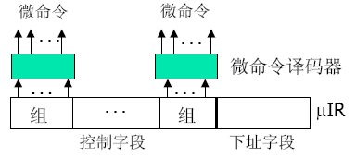
2、字段直接编码法
(1) 把互斥的微命令编为一组
(2) 对微命令进行编码, 留出一个代码表示本段不发微命令
(3) 增设微命令译码器

Slide 113
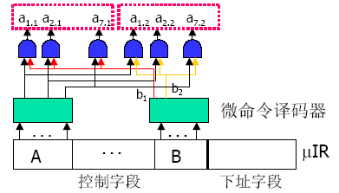
3、字段间接编码法
一个字段的某些微命令由另一个字段的某些微命令来解释
如: 字段A受字段B的控制

Slide 114
（二）后继地址的生成
微程序的特征：存在大量的分支
因为:
1、转移类指令要有分支
2、大多数指令都有几种寻址方式
3、每条指令都对应一个独立的微程序
如果为每条机器指令、每种寻址方式都单独设置一段微程序，
导致整个必将微程序太长，需要大量的控存容量，因此，应把
重复部分作为共享的微子程序库，由各微程序调用，因而会
产生大量的寻址分支流程。

Slide 115
微程序的特征

Slide 116
（二）微指令地址形成方式
1、指令对应入口微地址的方法
每条机器指令对应一段微程序，当执行公用的取指微程序从主存中取出机器指令后，由机器指令的操作码指出微程序的首地址。这是一种多分支情况，通常有以下几种方式：
（1）操作码的位数与位置固定，这时可直接使操作码与微地址码的部分位相对应。例如，若微入口地址=00OC，则控制存储器第零页的一些单元被安排为各个微程序入口，再通过无条件微转移指令使这些单元与相应的后续微指令相连接。
（2）当每类指令的操作码位数与位置固定，而各类指令之间的操作码位数与位置不固定时，可采用分级转移的方法。先按指令类型转移到某条微指令，区分出是哪一大类，然后进一步按机器指令操作码转移，区分出是哪一种具体的机器指令。
（3）当操作码的位数与位置都不固定时，通常的方法是采用PLA可编程逻辑阵列实现。

Slide 117
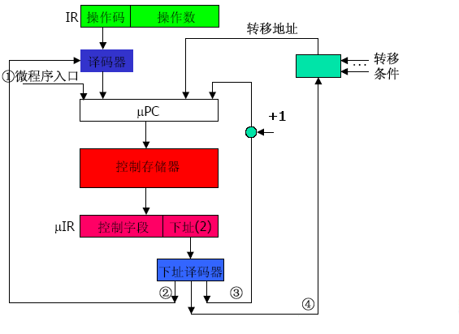
(1)顺序-转移型微地址
2、后继微指令地址形成
得到微程序入口以后，就开始执行微程序，后继微地址的形成方法对微程序编制的灵活性影响很大。通常采用两种方法形成后继微地址：
顺序-转移型微地址原理图

Slide 118
顺序-转移型微地址
微程序按地址递增顺序一条一条地执行微指令，遇到转移时，由微指令给出转移微地址，使微程序按新的顺序执行。
微指令格式：
转移地址字段BAF：用于给出后继转移微地址
转移控制字段BCF：用于规定后继微地址是顺序执行还是按BAF
字段的转移地址执行。

Slide 119
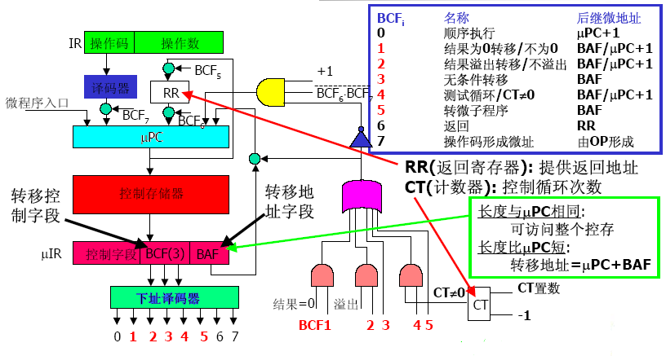
（2）顺序-转移型微地址
uAG具体实现举例
Notes:
一个具有复杂后继地址生成方式的uAG部件的原理图，它可以根据 运算器的状态 0，溢出，循环结果等条件进行相关处理。还具有调用微子程序的能力。当然不支持嵌套调用。

Slide 120
简单模型机实现

Slide 121
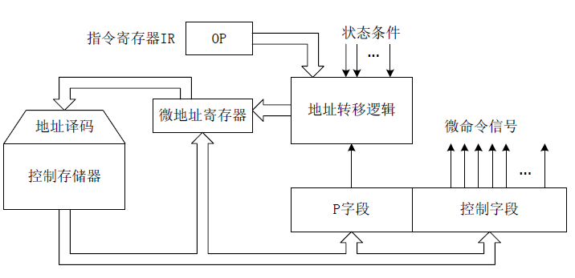
实验系统：微程序控制器结构
Notes:
实验系统中的微程序控制器原理图，其后继地址生成方式要少一些。

Slide 122
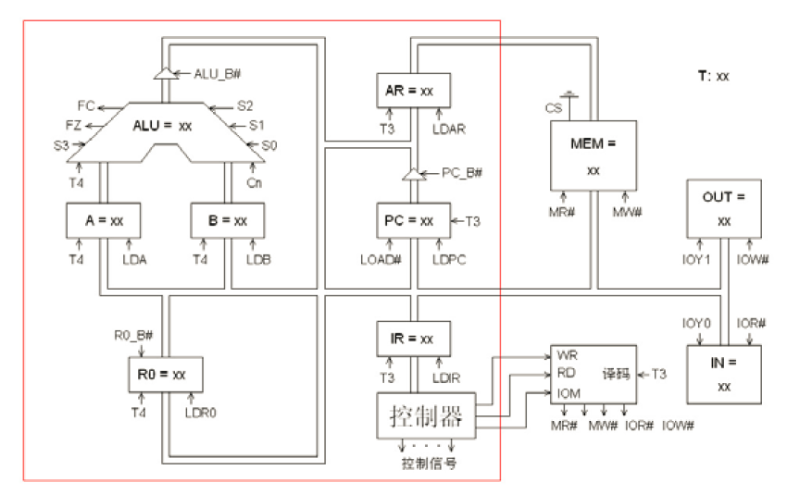
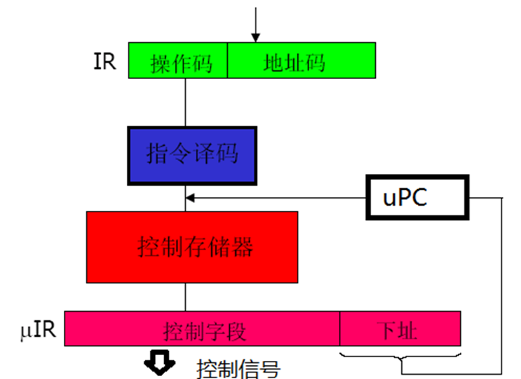
实验系统中主机系统的数据通路

Slide 123
系统复位后寄存器的情况
PC=0
uPC=0

Slide 124
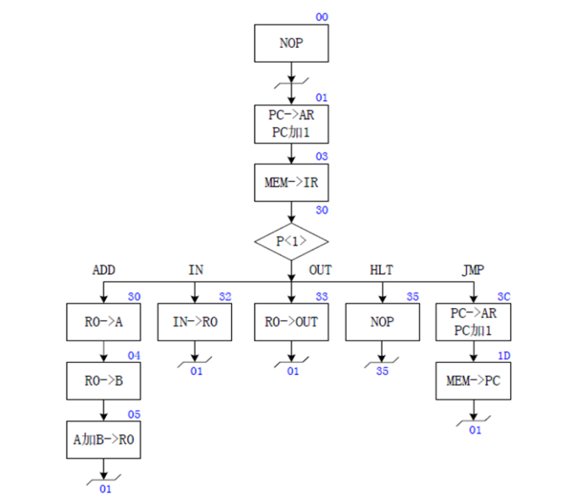
指令执行的过程

Slide 125
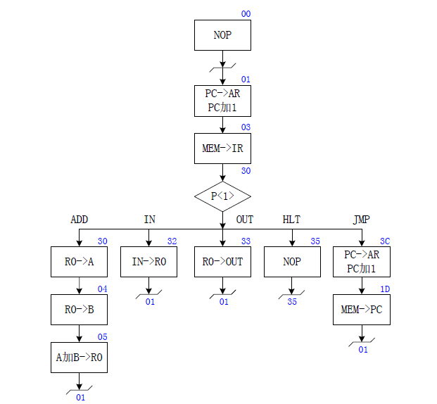
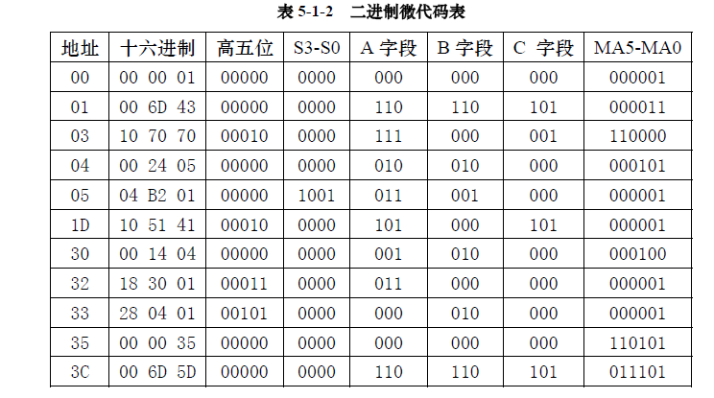
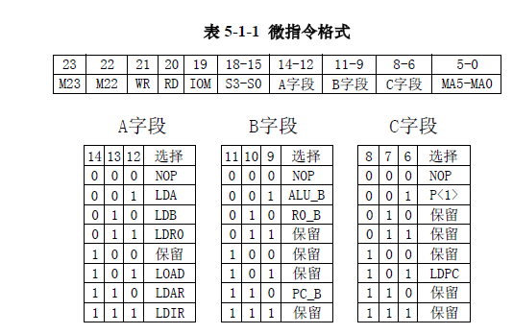

Slide 126
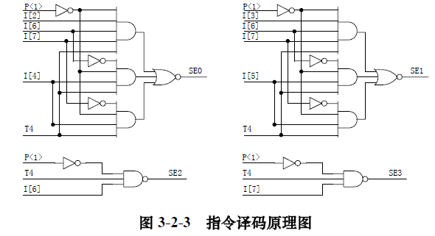
微程序器中后继地址的生成
Notes:
其中MA5…MA0 为6 位的后续微地址，A、B、C 为三个译码字段，分别由三个控制位译码出多位。C 字段中的P<1>为测试字位。其功能是根据机器指令及相应微代码进行译码，使微程序转入相应的微地址入口，从而实现完成对指令的识别，并实现微程序的分支，本系统上的指令译码原理如图3-2-3 所示，图中I7…I2 为指令寄存器的第7…2 位输出，SE5…SE0 为微控器单元微地址锁存器的强置端输出，指令译码逻辑在IR 单元的INS_DEC（GAL20V8）中实现。

Slide 127
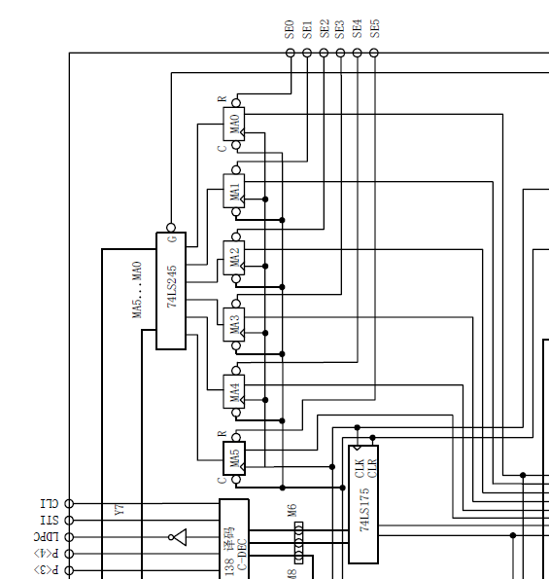
微程序器中后继地址的生成

Slide 128
微指令格式
(1) 水平型微指令——并行性。
微指令中的微操作有高度并行性，灵活性强；执行指令的时间较短；微指令字比较长，但微程序比较短；硬件密切相关，微程序设计比较困难。微指令编码简单
(2) 垂直型微指令——有微操作码、部件号。
微指令中的并行微操作能力有限，每条微指令只表示一个微操作；需要对微操作码和部件号译码；微指令字短，微程序长。微指令编码比较复杂。
可以用助记符表示，例:
MOV MDR MAR

Slide 129
Performance Issues
Longest delay determines clock period
Critical path: load instruction
Instruction memory → register file → ALU → data memory → register file
Useless to try implementation techniques to reduce delay for different instructions
Load instruction still the bottleneck and will still determine clock period
Violates design principle
Making the common case fast!
We will improve performance by pipelining

Slide 130
DataPath of Pipeline ?

Slide 131
Concluding Remarks
ISA influences design of datapath and control
Datapath and control influence design of ISA
Pipelining improves instruction throughput using parallelism
More instructions completed per second
Latency for each instruction not reduced
Read Appendix E: A Survey of RISC Architectures for Desktop, Server, and Embedded Computers
§4.14 Concluding Remarks

Slide 132
Assignment 4
Homework assignment
4.1, 4.2 ,4.7,4.9
To be submitted in the next week class

Slide 133
实验安排
实验的内容为
实验(一) 1.1基本运算器实验
实验(二) 2.1静态随机存储器实验
实验(三) 3.2微程序控制器实验
实验(四) 5.1CPU与简单模型机设计实验

